Slide 1
Муниципальное дошкольное образовательное учреждение «Детский сад № 81 «Непоседы» Игра по правилам безопасности дома «Опасно- безопасно» для детей старшего дошкольного возраста
Воспитатель: Косогорова Надежда Сергеевна

Slide 2
Цель: формирование у дошкольников устойчивых навыков соблюдения и выполнения правил безопасного поведения дома.
Задачи:
упражнять в умении классифицировать предметы по определенному признаку (опасность для жизни и здоровья);
закреплять представления детей об опасных ситуациях дома;
приобщать детей к правилам безопасного поведения дома;
развивать логическое мышление, речь, внимание детей.

Slide 3
Четвёртый лишний
«Можно- нельзя»

Slide 4
Можно- нельзя
Правила игры: внимательно посмотри на картинку, если то что на ней изображено можно делать (неопасно) выбирай , если делать нельзя (опасно) , выбирай Правильно выбранный смайлик останется на экране.
Переход к следующему заданию осуществляется при нажатии кнопки
Что бы перейти к новой игре, нажми кнопку
Что бы выйти из игры, нажми кнопку
Дальше
Меню
Выход
Старт

Slide 5
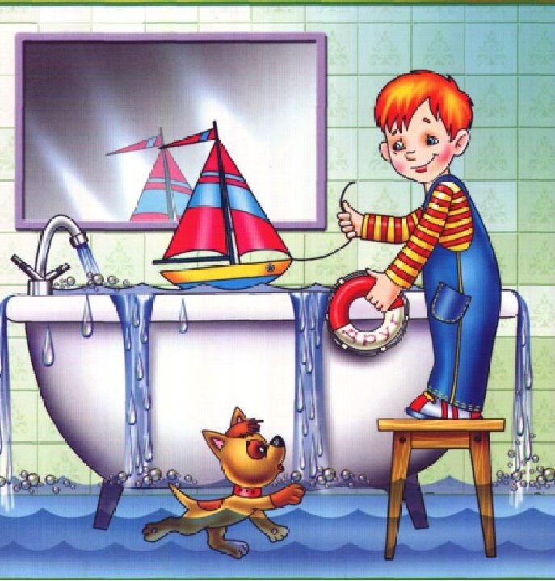
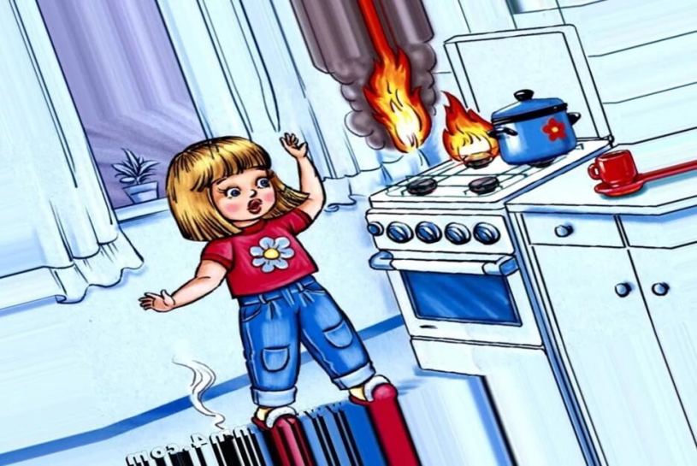
Меню
Выход
Дальше

Slide 6
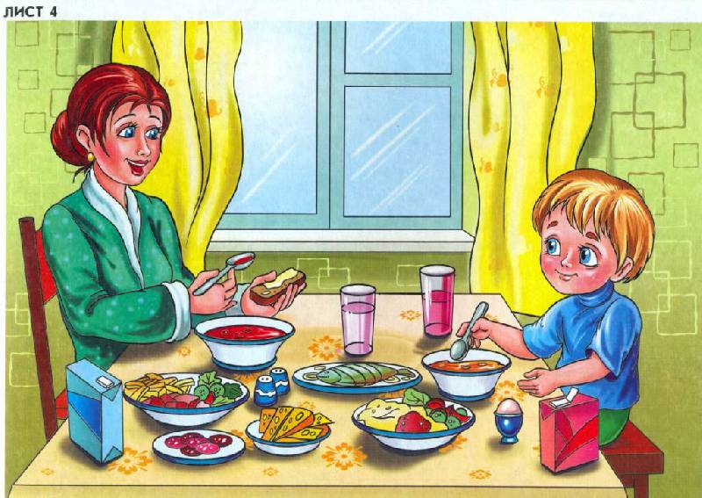
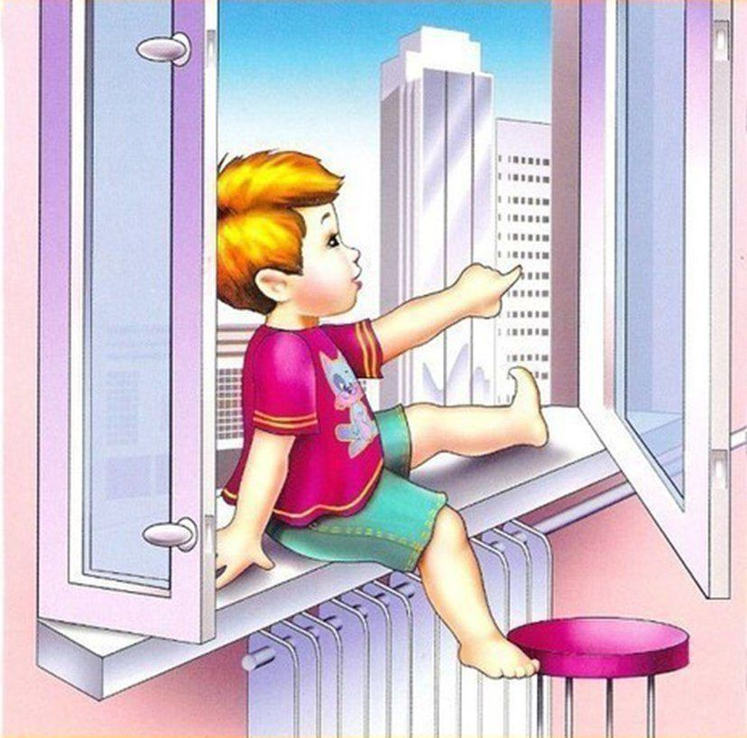
Меню
Выход
Дальше

Slide 7
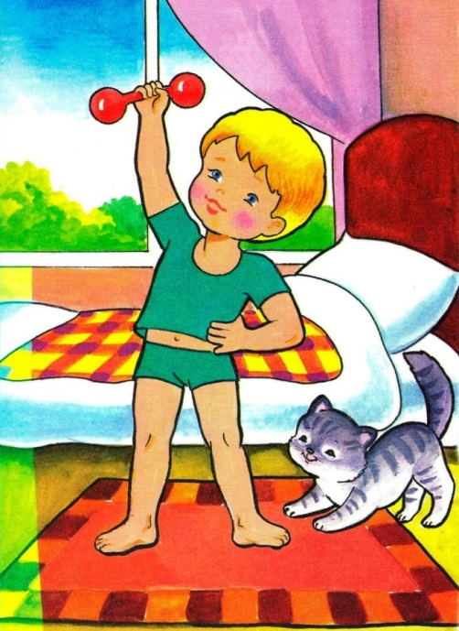
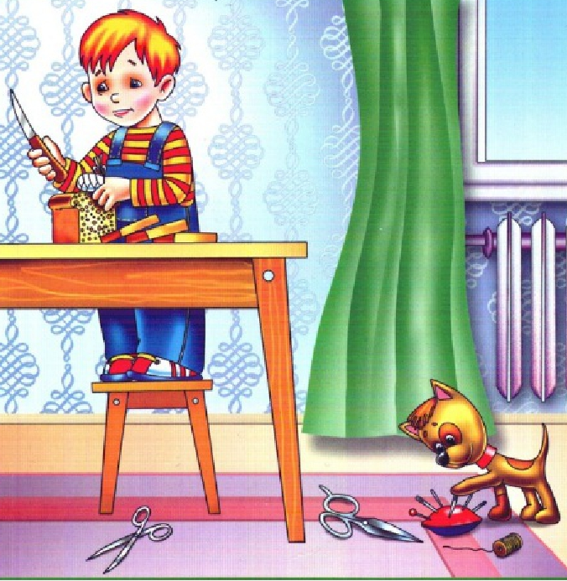
Меню
Выход
Дальше

Slide 8
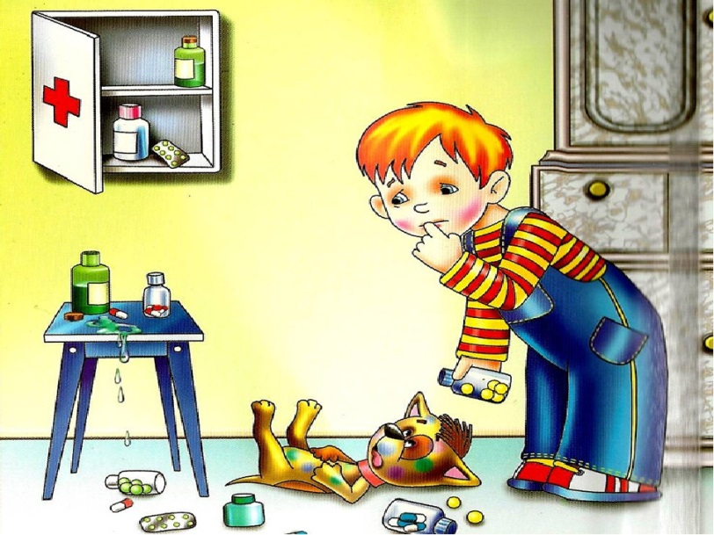
Меню
Выход
Дальше

Slide 9
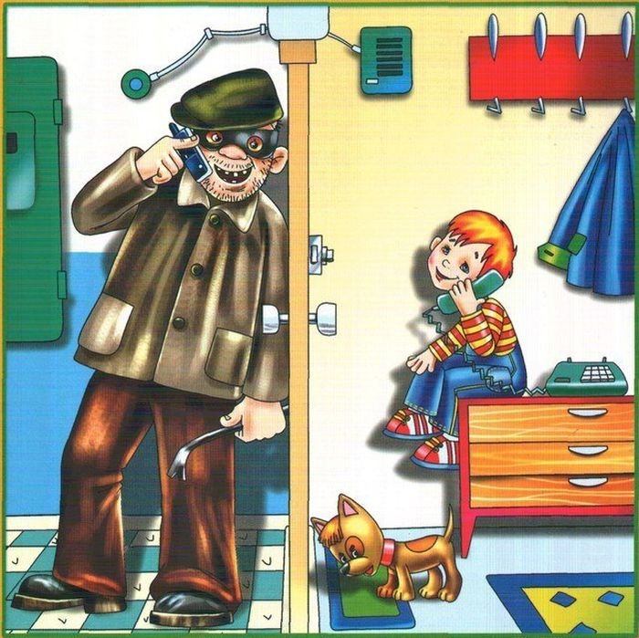
Меню
Выход
Дальше

Slide 10
Четвёртый лишний
Правила игры: выбери лишний предмет, если предмет выбран правильно, то он исчезнет.
Переход к следующему заданию осуществляется при нажатии кнопки
Что бы перейти к новой игре, нажми кнопку
Что бы выйти из игры, нажми кнопку
Дальше
Меню
Выход
Старт

Slide 11
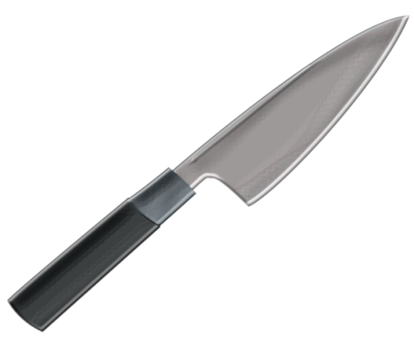
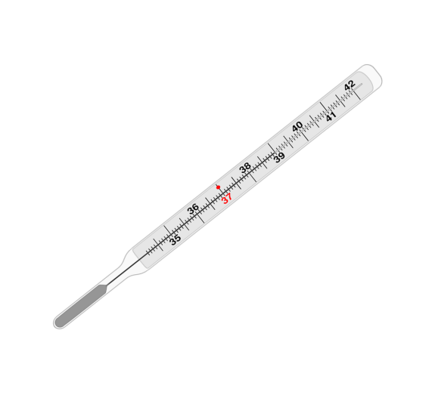
Меню
Выход
Дальше

Slide 12
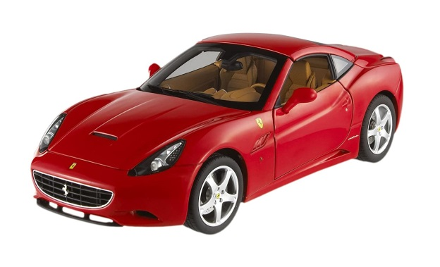
Меню
Выход
Дальше

Slide 13
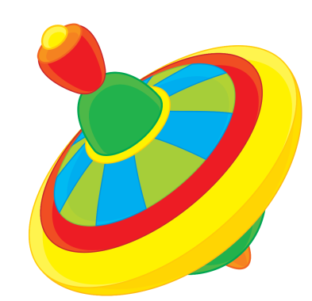
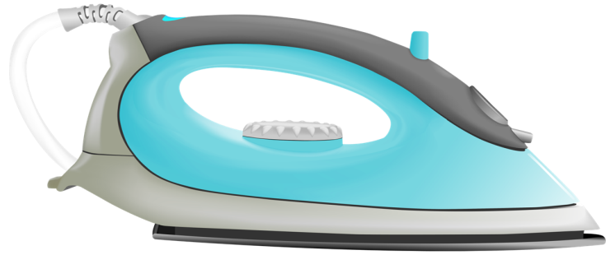
Меню
Выход
Дальше

Slide 14
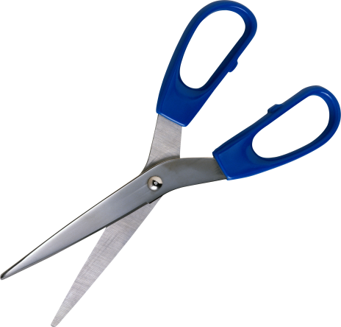
Меню
Выход
Дальше

